Slide 1
Решение задач по теме «Параллельные прямые»
7 класс
“Умение решать задачи – такое же практическое искусство, как умение плавать или бегать на лыжах. Ему можно научиться только путем подражания или упражнения”.
(Д. Пойа)
Подготовила
Малышева Татьяна Александровна учитель математики
МБОУ «Любегощская СОШ»

Slide 2
Цель урока:
Систематизация и совершенствование знаний и умений учащихся по теме: «Параллельные прямые».
Задачи:
Осмысление условий применения признаков и свойств параллельных прямых (научиться увидеть, когда в задаче нужно применить признак, а когда свойство);
Развитие грамотной математической речи, используя специальную терминологию;
Формирование логического мышления.

Slide 3
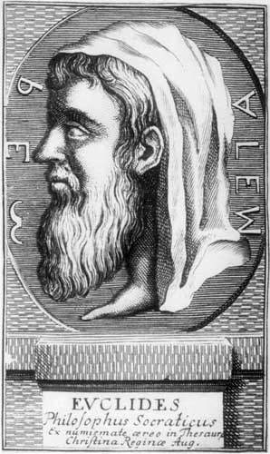
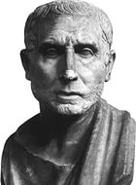
Повторение
Какие прямые называются параллельными?
Две прямые на плоскости называются параллельными, если они не пересекаются.
Евклид (III век до нашей эры) в труде «Начала» приводит такое определение:
«Параллельные суть прямые, которые находятся в одной плоскости и, будучи продолжены в обе стороны неограниченно, ни с той, ни с другой стороны между собой не встречаются».
Посидоний (I век до нашей эры) приводит следующее определение:
«Две прямые, лежащие в одной плоскости, равноотстоящие друг от друга».
Какое из трёх определений является, на ваш взгляд, наиболее точным? Почему?

Slide 4
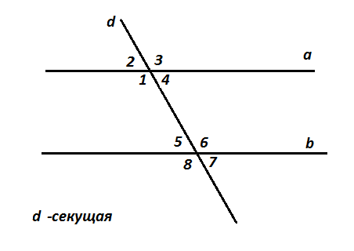
Назовите пары углов, которые образуются при пересечении двух прямых секущей

Slide 5
Тест 1.
Признаком параллельных прямых
2. Определением параллельных
прямых
3. Свойством параллельных прямых
4. Нет правильного ответа
“Если прямые параллельны, то…”
Утверждение такого вида называется…
2. Если a, b, c лежат в одной плоскости
и a c, a b , то…
1. с b
2. c || b
3. Нет правильного ответа
3. Один из углов при пересечении двух параллельных прямых третьей равен 52°. Остальные углы равны…
52° и 128° 52° и 132° 3. 52° 4. Нет правильного ответа

Slide 6
Тест 2. Верно или неверно ?
1. Если при пересечении двух прямых третьей
прямой соответственные углы равны 65˚, то эти
две прямые параллельны.
2. Если при пересечении двух прямых третьей прямой сумма внутренних накрест лежащих углов равны 180˚, то эти две прямые параллельны.
3. Если две параллельные прямые пересечены секущей, то внутренние односторонние углы могут быть равны 70˚ и 110˚.
4. Через точку, не лежащую на данной прямой, можно провести прямую, параллельную этой прямой.
5. Если две прямые параллельны третьей прямой, то они перпендикулярны.
Да
Нет
Да
Да
Нет

Slide 7
Назовите параллельные прямые
b
а
d
c
Правильный ответ:
a||b

Slide 8
Назовите параллельные прямые
b
а
d
c
Правильный ответ:
c||d

Slide 9
Назовите параллельные прямые
b
а
d
c
Правильный ответ:
a||b, c||d

Slide 10
Найдите градусную меру углов
c
?
?
b
?
?
a||b
?
а
?
?

Slide 11
Найдите градусную меру углов
р
c
b
?
?
?
a||b
а

Slide 12
Решение задач в парах
1
2
а
3
4
1. Дано: а || b; 3 меньше 4 на 20^{о}.
Найти: остальные углы. (2балла)
5
6
b
7
8
2. Дано: 1 = 2 = 35^{о}, 3 = 42^{о}.
Найти: 4. (2 балла)
2
3
1
4
3. Доказать: а || b. (3 балла)
а
b
4. Дано: АВ || СЕ; ВАС=20^{о}; ВСЕ : ECD=4:1.
Найти: BCD. (3 балла)
В
Е
А
С
D

Slide 13
Задача №1
Дано: а || b; 3 меньше 4 на 20^{о}. Найти: остальные углы. (2 балла)
Решение:
1
2
а
Пусть 3 = х, тогда 4 = х + 20˚
т.к. 3 и 4 смежные, то 3 + 4 =180˚
Получаем уравнение:
х + х + 20 = 180
2х = 160
х = 80⇒ 3 = 80˚, 4 = 100˚
3
4
5
6
b
7
8
3 = 6 = 80˚, 4 = 5 = 100˚(накрест лежащие)
3 = 7 = 80˚, 6 = 2 = 80˚, 1 = 5 = 100˚, 4 = 8 =100˚ (соответственные)
Ответ: 2 = 3 = 6 = 7 = 80˚
1 = 4 = 5 = 8 = 100˚

Slide 14
Задача №2
Дано: 1 = 2 = 35^{о}, 3 = 42^{о}.
Найти: 4. (2 балла)
Решение:
1 = 2 = 35˚, они соответственные при прямых а и в , секущей с⇒ а‖в ⇒
3 + 5 = 180˚ (т.к. 3 и 5 односторонние при а‖в , к – секущая)⇒
5 = 180˚ - 3 = 180˚- 42˚ = 138˚
5 = 4 = 138˚ (вертикальные).
Ответ: 4 = 138˚.
а
с
к
2
3
5
в
1
4

Slide 15
Задача №3
Доказать: а || b. (3 балла)
А
В
Решение:
△АОВ =△СОК по I признаку (т.к. АО = ОК, ОВ =ОС по условию , 1 = 2 (вертикальные)⇒ 3 = 4, они накрест лежащие при прямых а и в, секущей АК ⇒ а‖в ч.т.д.
3
а
1
О
2
4
b
С
К

Slide 16
Задача №4
Дано: АВ || СЕ; ВАС=20^{о}; ВСЕ : ECD=4:1. Найти: BCD. (3 балла)
Решение:
ECD = ВАС = 20˚(как соответственные при АВ‖СЕ, AD – секущая).
ВСЕ = 4 ECD = 80˚
BCD = BCЕ + ECD = 20˚+80˚= 100˚
Ответ: BCD = 100˚.
В
Е
А
С
D

Slide 17
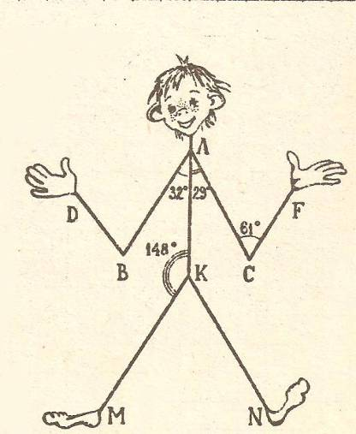
ВАК=32˚, КАС=29˚, АСF=61˚, АКМ=148˚ . Скажите, параллельны ли прямые КМ и СF?

Slide 18
Домашнее задание
Подготовка к зачёту (вопросы стр. 68)
«3» - № 209
«4» - № 216
«5» - № 210

